Slide 1
160218 卒業論文発表会
ステレオマッチングによる深度情報を用いる
背景差分法に基づく映像オブジェクトの抽出
1G121017 池田 将之
同志社大学 理工学部 情報システムデザイン学科
共創情報学研究室
Notes:
ステレオマッチングによる深度情報を用いる背景差分法に基づく映像オブジェクトの抽出と題しまして，共創情報学研究室の池田から発表させていただきます．

Slide 2
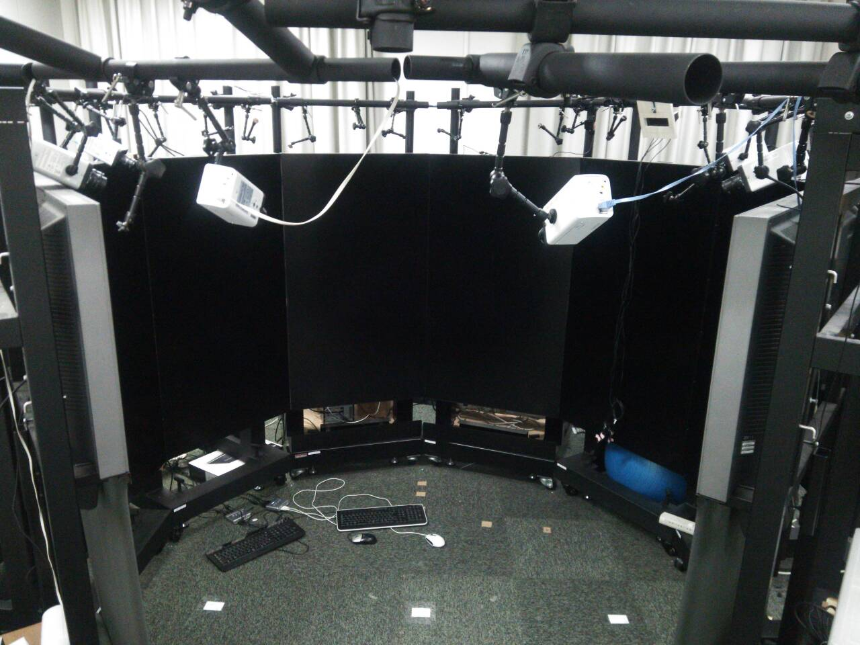
t-Room
Notes:
我々の研究室では図で示す「t-Room」を利用して研究活動を行っております．
「t-Room」は遠隔地にいる人間との共同作業を支援するために提案されたシステムです．
t-Room はカメラやディスプレイなど複数の視聴覚メディア機器を配置した空間を作り，遠隔地にある空間同士を重ね合わせることを目指しています．

Slide 3
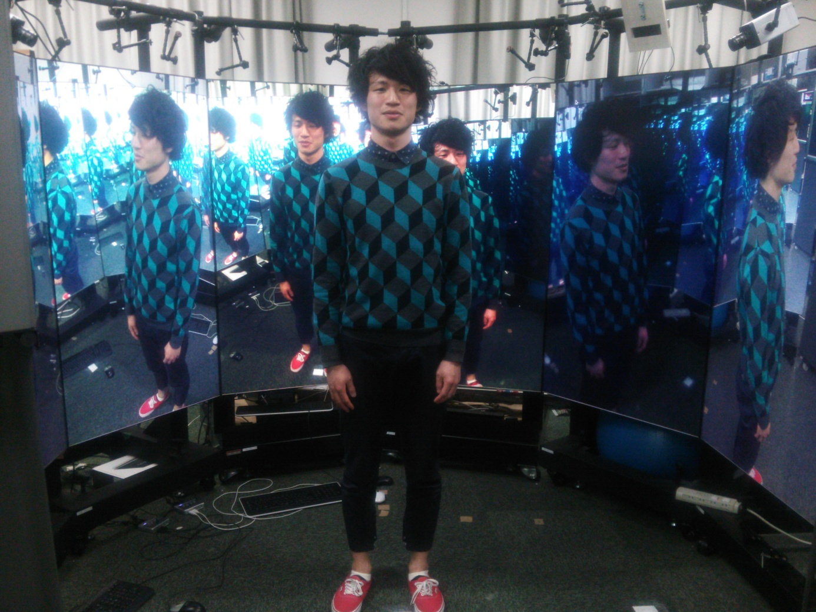
背景
映像エコーの問題
オブジェクトの抽出
中心部を使いたい
t-Room内オブジェクト
の位置把握
Fig. t-Roomの中心部に立った様子
Notes:
この写真はt-Room内の真ん中に立った様子です．すべてのディスプレイに被写体が映りこみ，さらに鏡合わせのような映像のエコーが発生していることが分かると思います．
[クリック忘れないように]
t-Room では，ディスプレイとカメラが対峙するという特殊な構造をとっている為，カメラの映像にエコーが発生するという問題があります．
[クリック]
また，我が研究室では従来使用することが想定されていなかったt-Room の中心部を使用可能にすることを目指しています．
前者の解決法としては，本来ディスプレイに表示されるべき映像オブジェクトを抽出する方法が模索され，後者の解決法としてはt-Room内のオブジェクトの位置を把握することが提案されてきました．

Slide 4
主なエコー・キャンセリングの手法
偏光フィルタの利用．
背景差分の利用．
赤外線センサからの距離情報を利用．
ステレオマッチングを利用．
ステレオマッチングを利用．
Notes:
続いて代表的なエコー・キャンセリングの手法を紹介したいと思います．
これまでに，これらの手法が提案されてきました．
その中でも，今回，私はステレオマッチングを利用するする手法に着目しました．

Slide 5
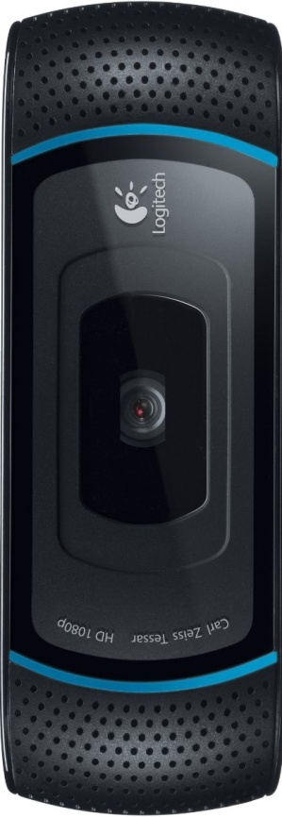
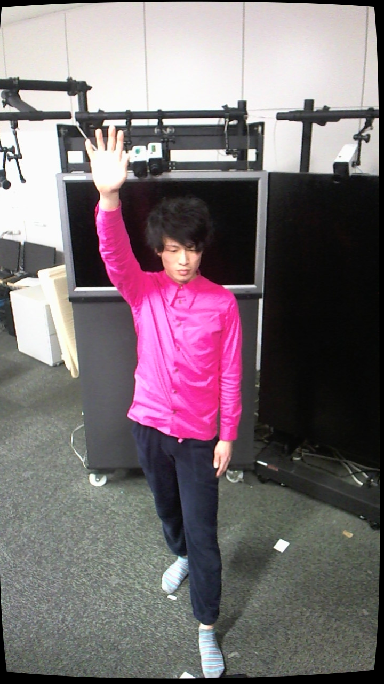
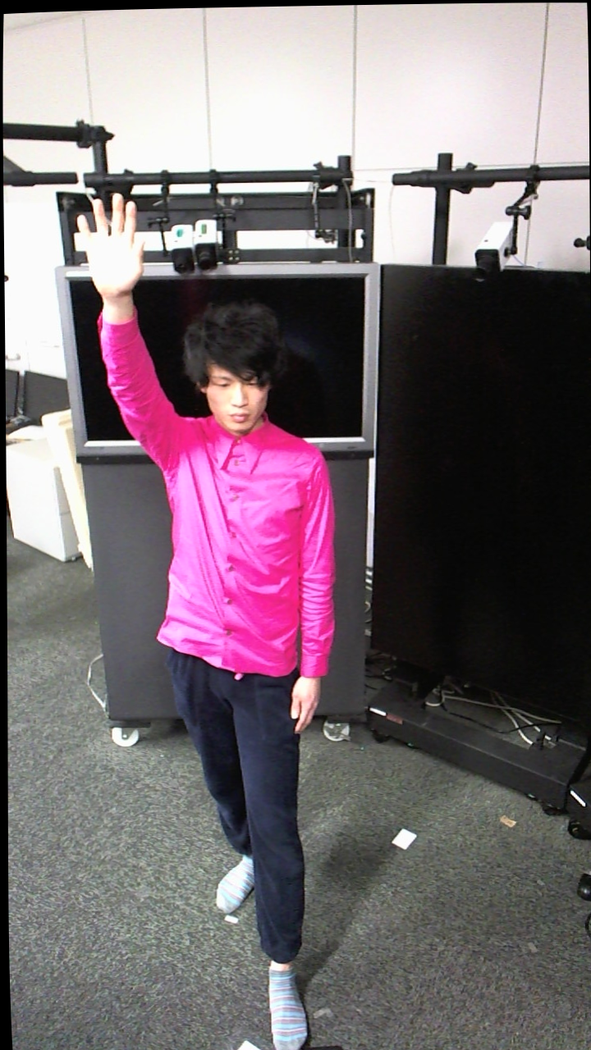
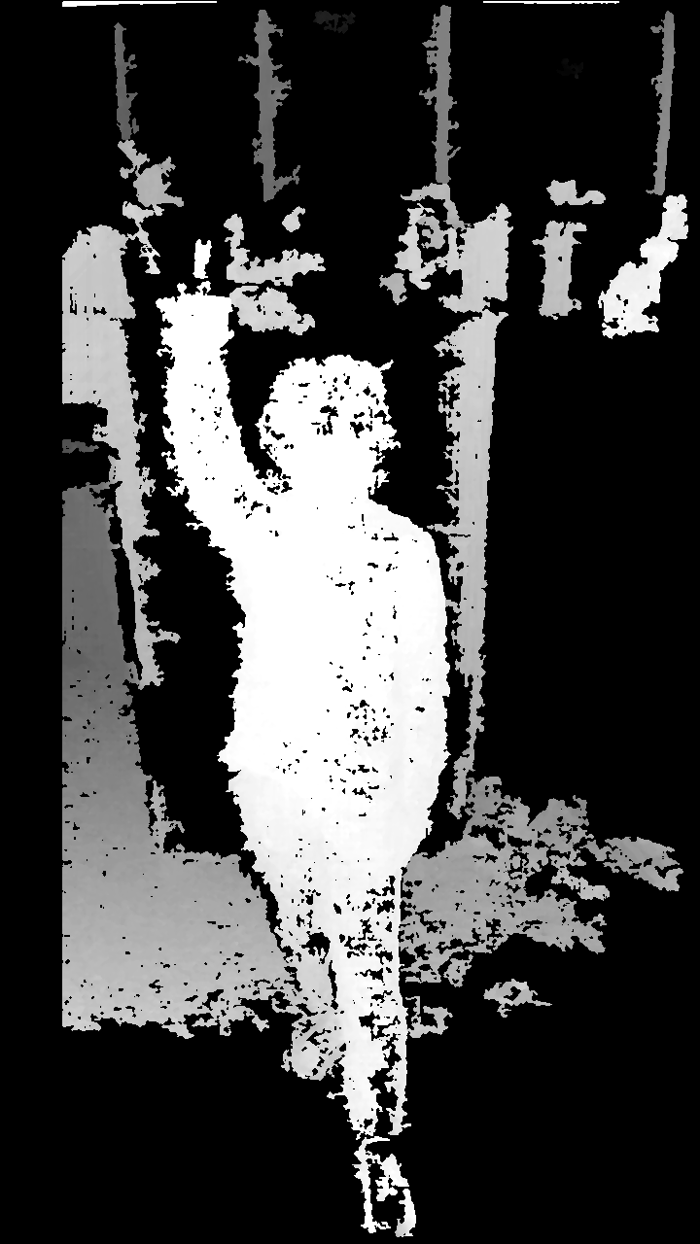
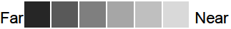
ステレオマッチング
(ブロックマッチング法)
256階調
グレースケール画像
R
L
左画像
右画像
視差マップ
Notes:
ここでは今回利用したブロックマッチングを利用してステレオマッチングについて説明いたします．
2台のカメラから撮影された2次元の画像間には，被写体の遠近に応じて視差と呼ばれるずれが生じます．この視差を利用して3次元の深度を求めることをステレオマッチングと呼び，視差の大きさを画像で表現したものを視差マップと呼びます．
視差マップは256階調のグレースケール画像で，視差の大きい部分を明るく(高い輝度値で)，視差の小さい部分を暗く(低い輝度値で)，段階的に表示します．つまり，視差が大きいほど，その部分がより近距離にあることを示します．
ブロックマッチング法では，基準となる画像をブロックと呼ばれる小面積領域に分割し，各ブロックについて他方の画像上で対応する領域を探索する手法です．この対応関係から視差を求めます．

Slide 6
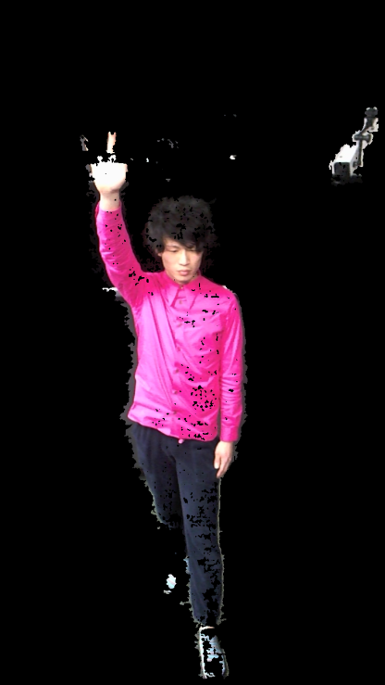
固定閾値を利用
固定の閾値を用いて
マスク画像を作成し，
マスク処理を行う．
視差マップ
オブジェクト抽出画像
Notes:
続いてステレオマッチングを利用して映像オブジェクトを抽出する方法について説明いたします．
出力される視差マップに対して，一定の値で設定された閾値よりも輝度値の高いピクセルのみを前景と判定するのが一般的な手法です．
このようにしてマスク画像を作成し，マスク処理を行うことで映像オブジェクトを抽出します．

Slide 7
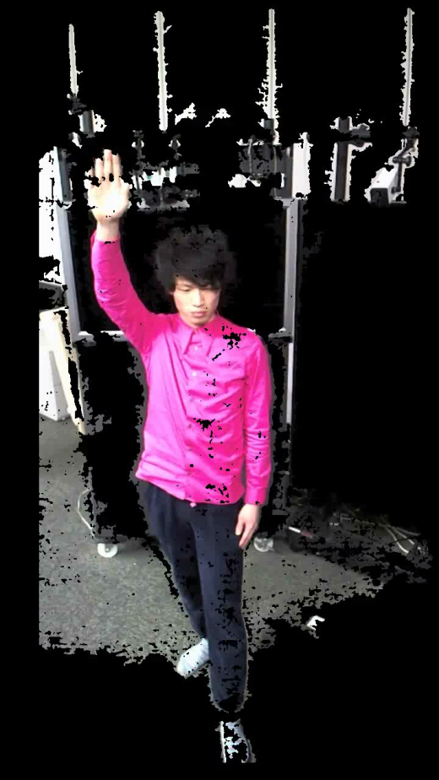
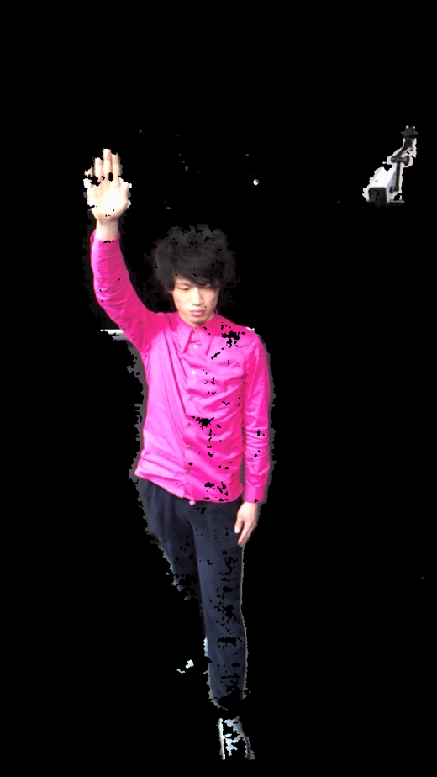
固定閾値の問題点
適切な閾値を
見つけなければ
ならない．
オブジェクト抽出画像
オブジェクト抽出画像
Notes:
しかしながら，この固定閾値を利用したマスクの作成法では，適切な閾値を見つけなければならないという問題があります．
今回の実験では，一番左の動画のように，予備実験として0から255までの閾値をすべて試行し，閾値を決定しました．
t-Room内では，右上の図のようにディスプレイの上部から空間を見下ろす角度でカメラが設置されており，誤抽出や抽出不足が生じる地点が存在します．
結果として，本手法では，背景と判定されるべき床部分の除去精度と前景の抽出精度の間に，一定の閾値に起因するトレードオフの関係が存在します．

Slide 8
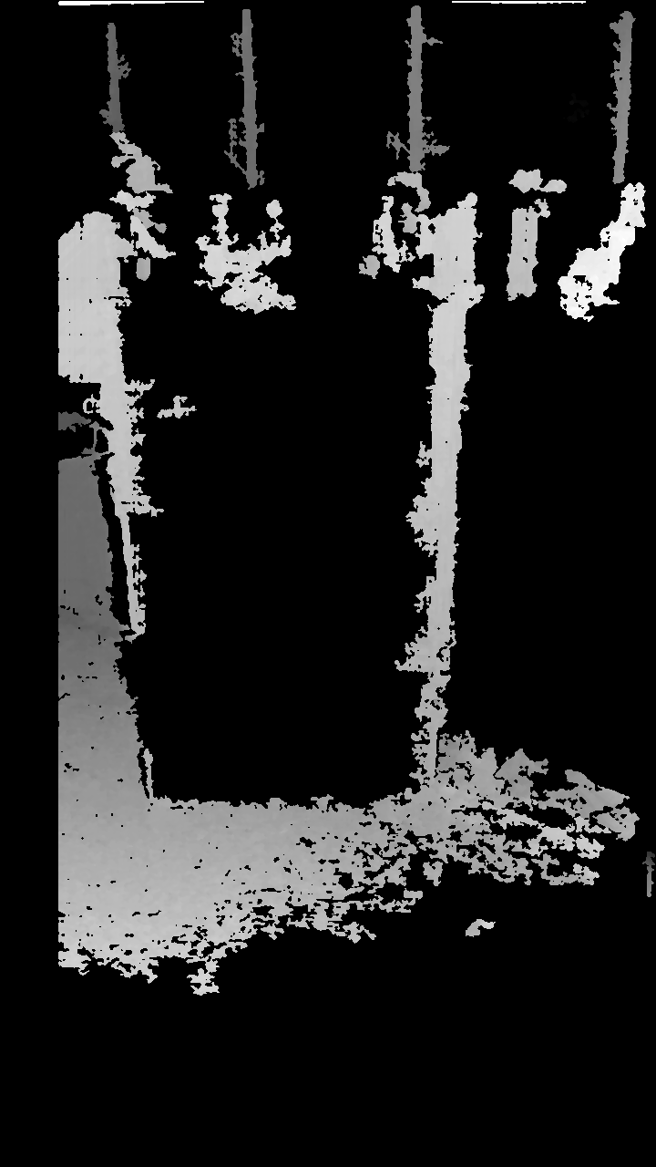
提案手法
背景の視差マップを作成し，
背景差分を行う．
平均値
各画素の平均値．
最大値
各画素の最大値．
分散を考慮
分散値に基いて各画素値を決定．
Notes:
そこで，背景の視差マップを作成し出力される視差マップと背景差分を行う手法を提案しました．
本手法では事前に撮影した多数のこのような(スライド指しながら)背景画像から背景の視差マップを作成します．
本研究では150枚の背景画像を用意しました．
まず，背景画像150枚の各画素についてその平均値を背景の視差マップとする方法を作成しました．
続いて，各画素についてその最大値を背景の視差マップとする方法を作成しました．
最後に，分散を考慮して背景の視差マップを作成する方法を作成しました．
[memo]
元画像150 枚の各画素について，その分散を計算し，その値が大きいものほど最大値に重みを，その値が小さいものほど平均値に重みをもたせて背景の視差マップを作成する．
ノイズはフレームごとに離散的に出現するので，分散が大きくなるという特徴を利用している．
式のように背景の視差マップを作成した．

Slide 9
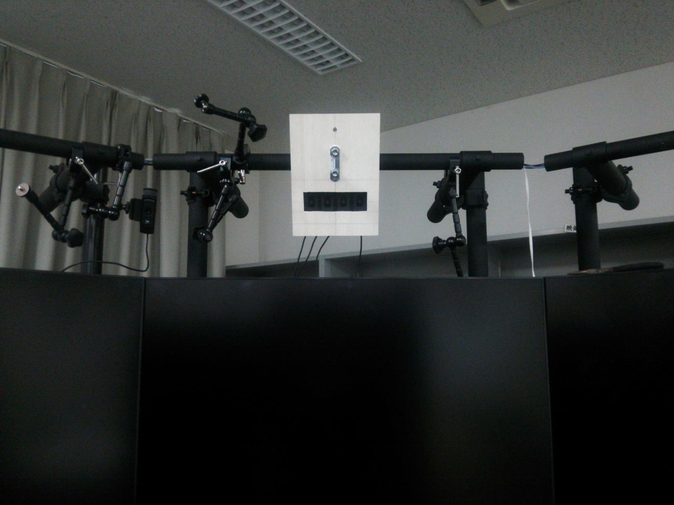
実験環境
R1
L1
L2
L3
Notes:
本実験ではこのようにウェブカメラを4 台並べて設置し，基線長の異なる3 対のステレオカメラで実験を行うことで，基線長の変化によるシステムの性能の変化についても評価します．

Slide 10
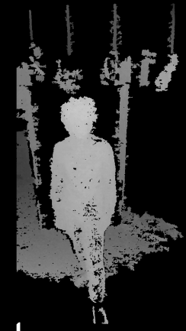
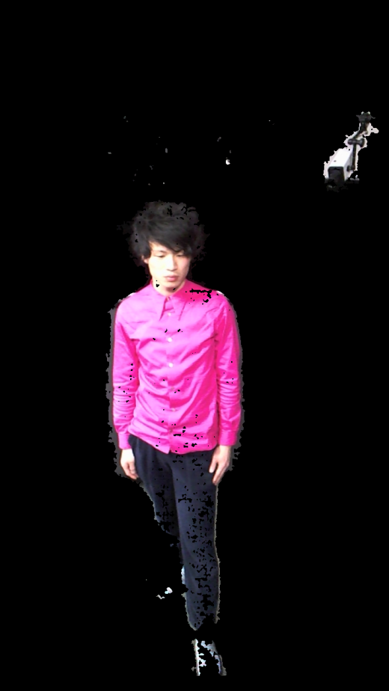
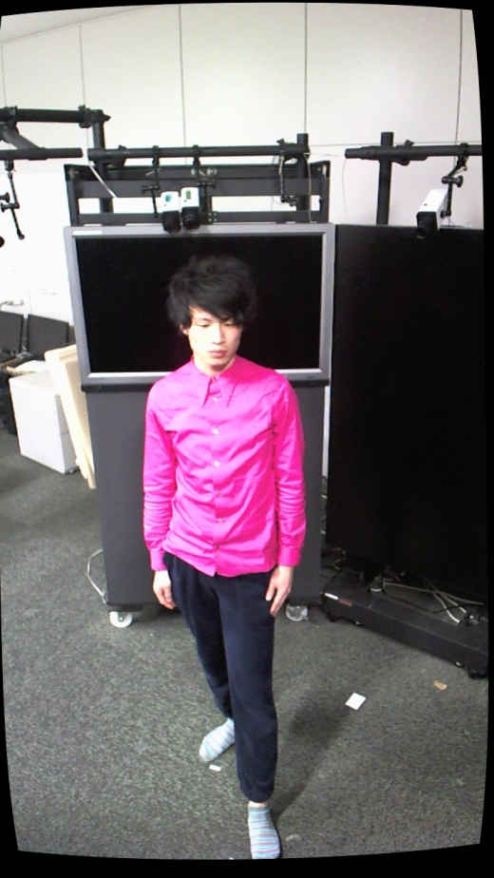
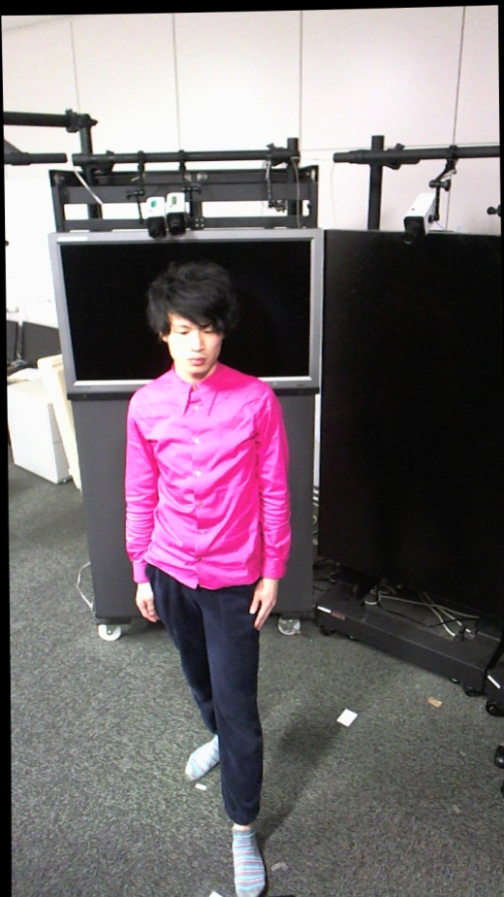
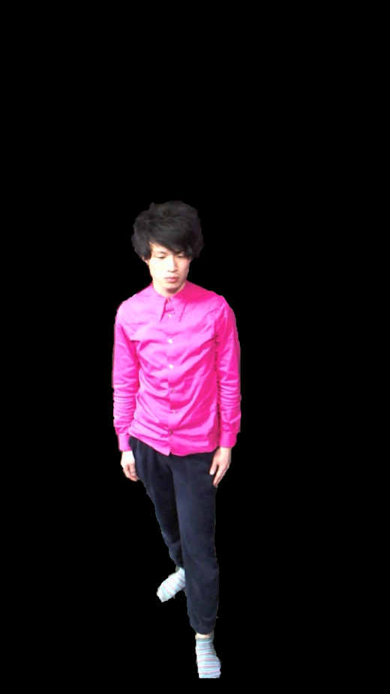
評価実験
固定閾値／背景の視差マップ
左
撮影
右
ステレオマッチング
マスク処理
結果画像を出力
左
正解画像を作成
比較評価
主な抽出評価指標
Precision | 適合率，精度．
Recall | 再現率．
F-measure | F 値．
ステレオカメラで画像を撮影して保存する．
保存したステレオ画像を用いてステレオマッチングを行い，視差マップを出力する．
正解画像と結果画像を比較する．
評価対象となる手法を用いてマスク処理を行い，結果画像を出力する．
保存した左画像を用いてオブジェクトのみを抽出した正解画像を作成する．
Notes:
評価実験の流れを説明します．
ステレオカメラで画像を撮影して保存する．
保存した左画像を用いてオブジェクトのみを抽出した正解画像を作成する．
保存したステレオ画像対を用いてステレオマッチングを行い，視差マップを出力．
評価対象となる手法を用いてマスク処理を行い，結果画像を出力する．
正解画像と結果画像を比較する．
主な評価指標として，Precision，Recall，F-measureを利用しました．
以上で示した流れを，各基線長に対して10枚のテスト画像用意し，固定の閾値を用いる手法と提案手法3種類の4手法で実験しました．
テスト画像10枚での結果の平均と標準偏差を以て評価します．

Slide 11
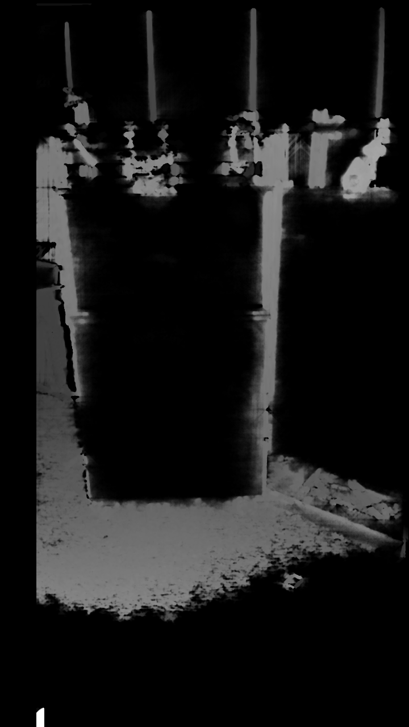
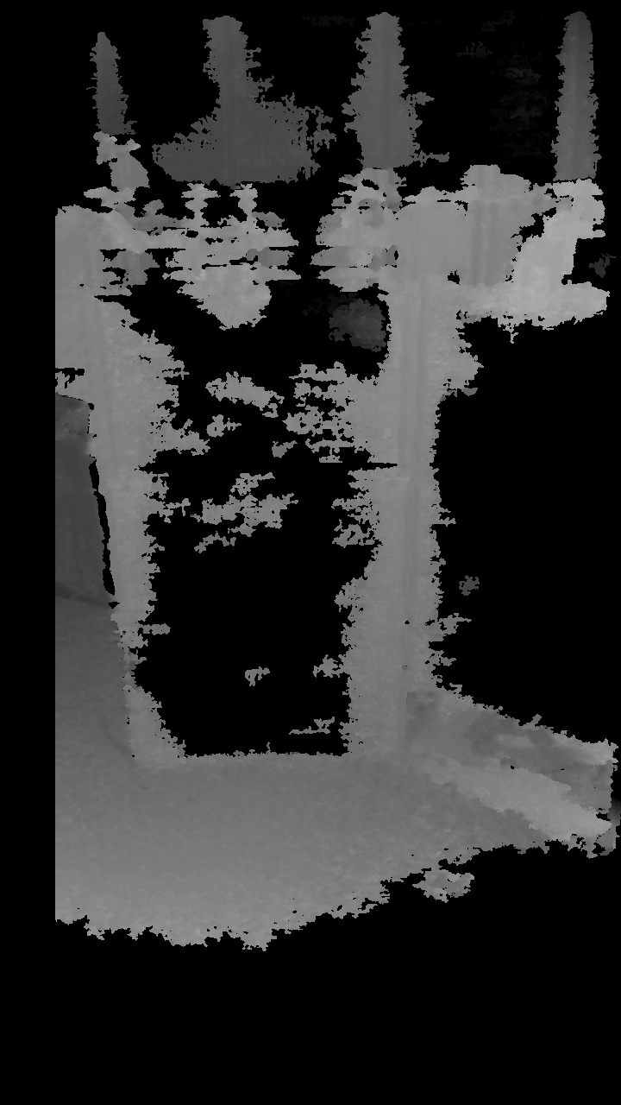

作成された背景の視差マップ
提案手法(背景差分)
平均値
最大値
分散を考慮
※R1-L2のもの
Notes:
作成された背景の視差マップの一例を示します．

Slide 12
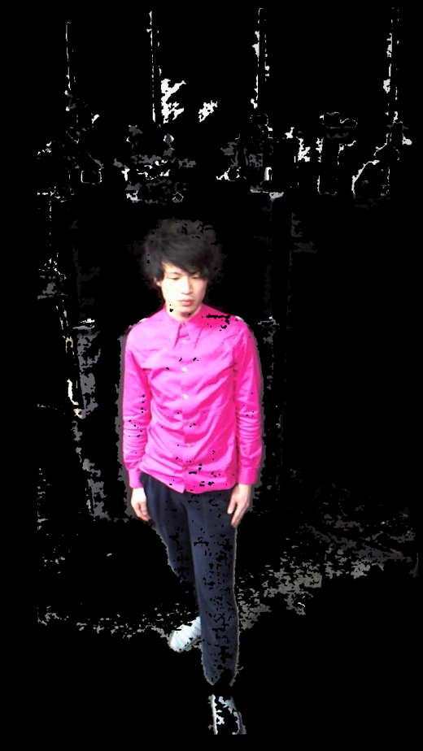
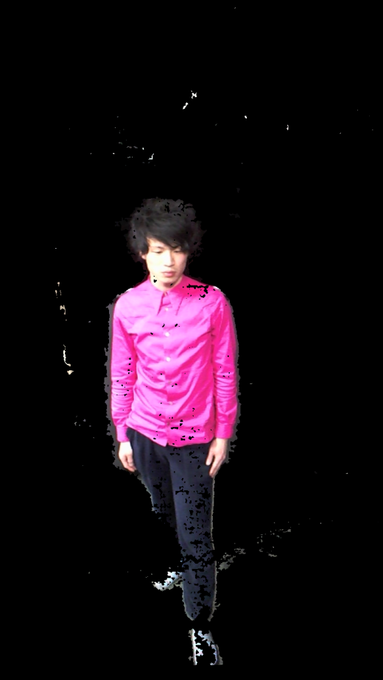

抽出結果例
固定閾値
提案手法(背景差分)
固定閾値
平均値
最大値
分散を考慮
※R1-L2のもの
Notes:
続いて抽出結果の一例を示します．
主な特徴をピンクの円で囲みました．
固定閾値法ではt-Room内のカメラを誤抽出したり，右足が抽出できていなかったりします．
提案手法の平均値を用いるものでは，背景部分での誤抽出が目立ちます．
提案手法の最大値を用いるものと分散を考慮したものでは，背景部分での誤抽出もあまり見られなく，右足の抽出不足も軽減されていることが分かります．

Slide 13
抽出結果(F-measureのみ抜粋)
Notes:
続いてF-measureのみを抜粋した抽出結果を示します．

Slide 14
考察
固定閾値
平均値
最大値
分散を考慮
R1-L2とR1-L3のステレオマッチングにおいては，提案手法を用いると，F-measureの値が改善された．
提案手法では，環境に固有の閾値を探索する必要がなく，ステレオカメラの基線長を変更しても同じシステムを流用できるため，有用性がある．
Notes:
R1-L2とR1-L3のステレオマッチングにおいては，提案手法を用いると，F-measureの値が改善された．
視差マップから固定閾値を用いてマスクを作成する際には，適切な閾値を探索しなければならないという問題が存在したが，提案手法ではそのような問題が存在しない．
そのため，ステレオカメラの基線長を変更しても同じシステムを流用できるため，F-measureの数値上は劇的な改善は見られなかったものの，有用性があると考えられる．

Slide 15
考察
R1-L2とR1-L3のステレオマッチングにおいては，提案手法を用いると，F-measureの値が改善された．
提案手法では，環境に固有の閾値を探索する必要がなく，ステレオカメラの基線長を変更しても同じシステムを流用できるため，有用性がある．
Notes:
以上の考察をまとめるとこのようになります．

Slide 16
まとめ＆今後の展望
t-Room における映像エコー問題を解決するために必要な映像エコー・キャンセリング法として，ステレオマッチングによる深度情報を用いる背景差分法に基づく映像オブジェクトの抽出法を提案した．
GPGPUの導入．
ステレオマッチング手法の変更．
IPカメラへの適用．
Notes:
t-Roomではリアルタイム処理が求められるが，まだリアルタイムとはほど遠いので，GPGPU(General-purpose computing on GPU)の導入を考えております．
また，今回使用したOpenCVのステレオマッチングのクラスに依存した問題が多かったので，他のステレオマッチングの手法も検討しています．
今回はUSBウェブカメラを用いたが，t-RoomではIPカメラを利用しているので，IPカメラへの適用とその評価を行おうと考えています．

Slide 17
ありがとうございました

Slide 19
付録

Slide 20
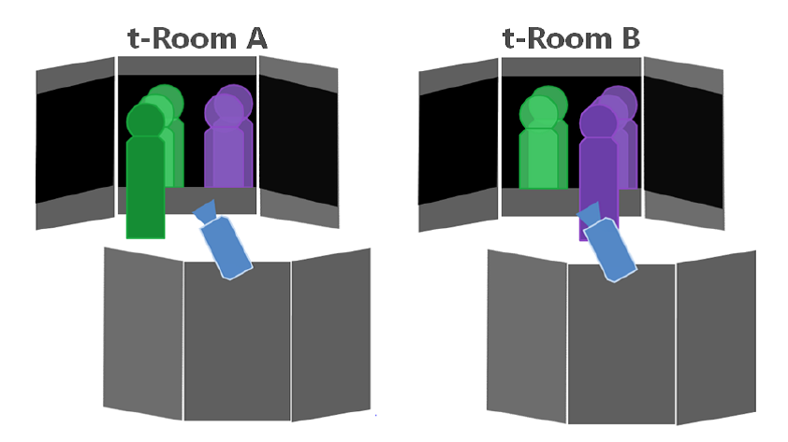
t-Roomについて
出典:
Notes:
t-Room ではカメラとディスプレイが正面に対峙する配置が想定されている．
この結果，接続している先のt-Room 内のカメラ映像を表示するディスプレイをさらにカメラで撮影し，その映像が接続先のディスプレイに表示される．
従って，対応するモノリスにおけるカメラとディスプレイにおいて映像フィードバックによる閉ループが発生し，その結果，映像エコーが発生する．
離れた地点に存在するt-RoomA とt-RoomB が通信を行っている場合，t-RoomAのユーザは立っているディスプレイ位置に対応するカメラで撮影されてt-RoomB のディスプレイに表示される．
このとき表示された映像が，t-RoomB のディスプレイに対応したカメラに撮影されてしまうことで映像フィードバックが発生し，t-RoomA のディスプレイ映像として表示されてしまう．
この結果，鏡合わせのような映像のエコーが発生する．

Slide 21
エコー・キャンセリングの手法について
手法 | 特徴 | 問題点
偏光フィルタ | 適用が容易 向きの調整でほとんど遮断可能 | デバイスへの依存度 映像の明度→映像の質の低下
背景差分 | カメラ映像とディスプレイ映像から背景差分 | 照明の影響
赤外線センサ | 赤外線を利用して取得する距離情報は光によって入力される色情報に依存しない →外的要因の影響を受けない センサの認識したオブジェクト以外を撮影することがない →抽出精度が安定する | オブジェクトの輪郭部での抽出 余分な抽出

Slide 22
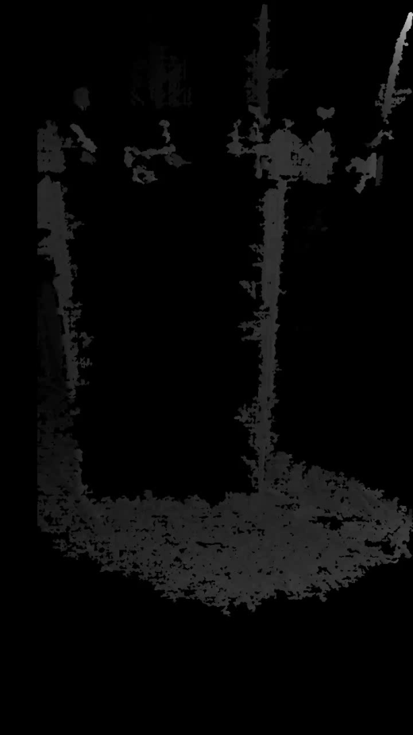
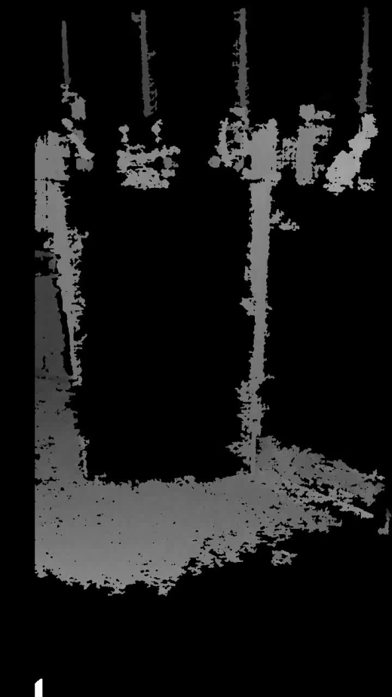
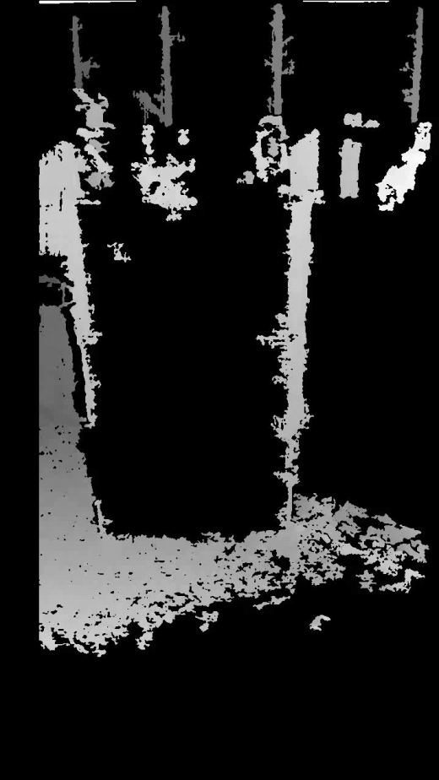
発生するノイズ(むら)について
R1-L1
R1-L2
R1-L3
Notes:
背景画像を150 枚用意したのは，cv::StereoSGBM::StereoSGBM() 関数を利用して30fps でのリアルタイムなステレオマッチングを行うと，同じシーンを撮影していても，フレームごとに異なるノイズが発生するためである．
今回の実験環境下では，カメラからの画像はJPEG 圧縮されており，この圧縮処理の際に欠落する情報が左右の画像で異なり，ミスマッチングが起こることからノイズが生じると考えられる．
カメラのイメージセンサより取得される情報にはノイズが含まれており，これもカメラ間で一致しないために，ミスマッチングの原因となる．
そこで元画像を150 枚用意することで，このノイズを考慮したマスクを作成することを目指す．

Slide 23

平均値によるマスク作成法の問題
むらが正規化されている
(減衰している)
むらが現れる
むらが残る
結果視差マップ
背景の視差マップ
結果画像

Slide 24
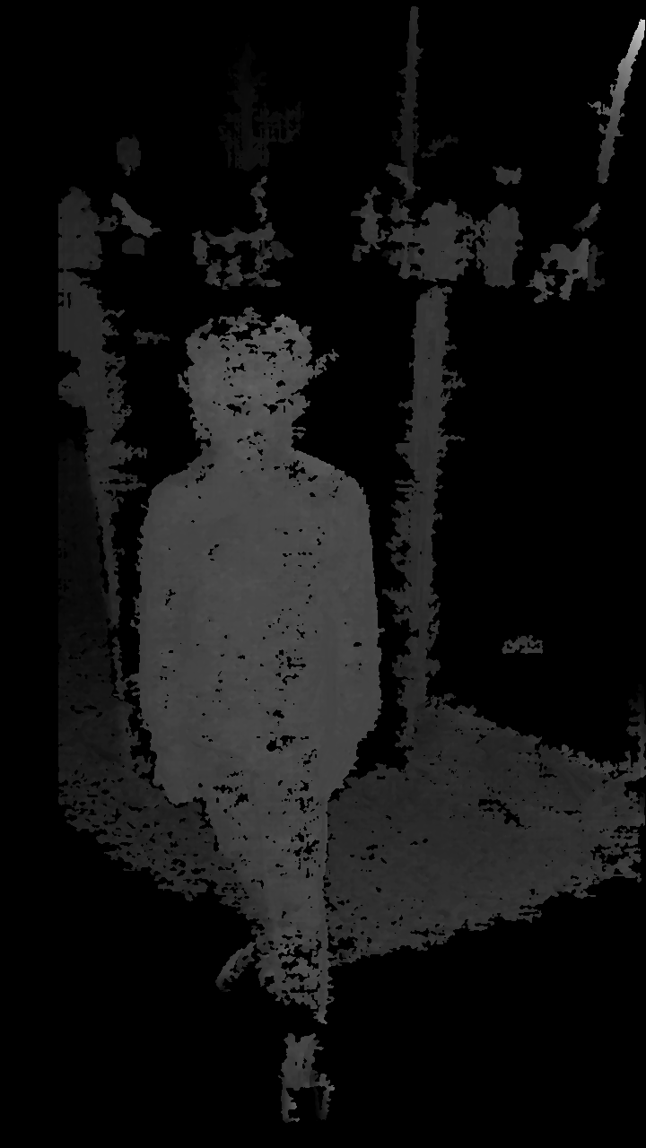

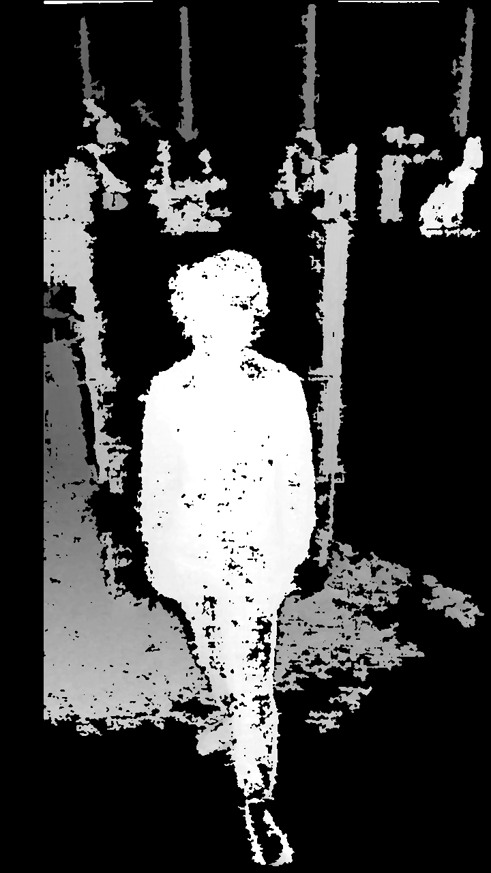
R1-L1でのステレオマッチングの問題点
R1-L1
R1-L2
R1-L3
Notes:
基線長が短いほど，カメラからの距離が近いオブジェクトに対するマッチング精度は高くなるが，カメラからの距離が遠いオブジェクトに対するマッチングに弱くなる．
R1-L1のステレオマッチングでは，出力される視差マップの濃淡がはっきりしておらず，提案手法では下半身と床の差分があいまいとなる
ノイズの影響を受けて前景のオブジェクトよりも背景にかかったノイズのほうが前景だと認識される．
提案手法を用いた場合，他の基線長と比較すると，Recall が大きく劣るという結果が得られた．

Slide 25
評価指標について
Accuracy | 正確度，正解率． | 結果画像全体における正解画像の画素値と一致した割合．
Precision | 適合率，精度． | 結果画像においてオブジェクトピクセルとして抽出されたピクセルが，実 際に正解画像のオブジェクトピクセルであった割合．
Recall | 再現率． | 正解画像のオブジェクトピクセルのうち，結果画像においてオブジェクトピクセルとして抽出された割合．
Specificity | 特異度． | 結果画像において背景ピクセルとして除去された割合．
F-measure | F 値． | Precision とRecall の調和平均．
False Addition |  | 正解画像の背景ピクセルに対する結果画像の誤抽出ピクセルの割合．
False Deletion |  | 正解画像のオブジェクトピクセルに対する結果画像の抽出不足ピクセルの割合．
Notes:
Accuracy
正確度もしくは正解率．結果画像全体における正解画像の画素値と一致した割合．この値が高ければ，画像全体に対する結果画像の信頼度が増加する．
Precision
適合率もしくは精度．結果画像においてオブジェクトピクセルとして抽出されたピクセルが，実際に正解画像のオブジェクトピクセルであった割合．この値が高ければ，結果画像におけるオブジェクトピクセルに対する信頼度が増加する．
Recall
再現率．正解画像のオブジェクトピクセルのうち，結果画像においてオブジェクトピクセルとして抽出された割合．この値が高ければ，正解画像におけるオブジェクトピクセルに対する信頼度が増加する．
Specificity
特異度．正解画像の背景ピクセルのうち，結果画像において背景ピクセルとして除去された割合．この値が高ければ，除去された背景ピクセルの信頼度が増加する．
F-measure
F 値と呼ばれる．Precision とRecall の調和平均．
False Addition
正解画像の背景ピクセルに対する結果画像の誤抽出ピクセルの割合．
False Deletion
正解画像のオブジェクトピクセルに対する結果画像の抽出不足ピクセルの割合．

Slide 26
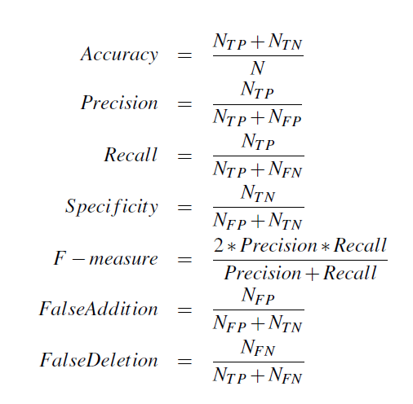
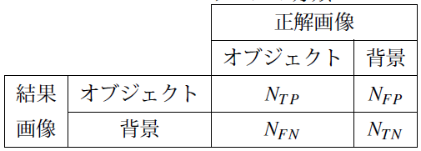
評価指標について
Notes:
Accuracy
正確度もしくは正解率．結果画像全体における正解画像の画素値と一致した割合．この値が高ければ，画像全体に対する結果画像の信頼度が増加する．
Precision
適合率もしくは精度．結果画像においてオブジェクトピクセルとして抽出されたピクセルが，実際に正解画像のオブジェクトピクセルであった割合．この値が高ければ，結果画像におけるオブジェクトピクセルに対する信頼度が増加する．
Recall
再現率．正解画像のオブジェクトピクセルのうち，結果画像においてオブジェクトピクセルとして抽出された割合．この値が高ければ，正解画像におけるオブジェクトピクセルに対する信頼度が増加する．
Specificity
特異度．正解画像の背景ピクセルのうち，結果画像において背景ピクセルとして除去された割合．この値が高ければ，除去された背景ピクセルの信頼度が増加する．
F-measure
F 値と呼ばれる．Precision とRecall の調和平均．
False Addition
正解画像の背景ピクセルに対する結果画像の誤抽出ピクセルの割合．
False Deletion
正解画像のオブジェクトピクセルに対する結果画像の抽出不足ピクセルの割合．

Slide 27
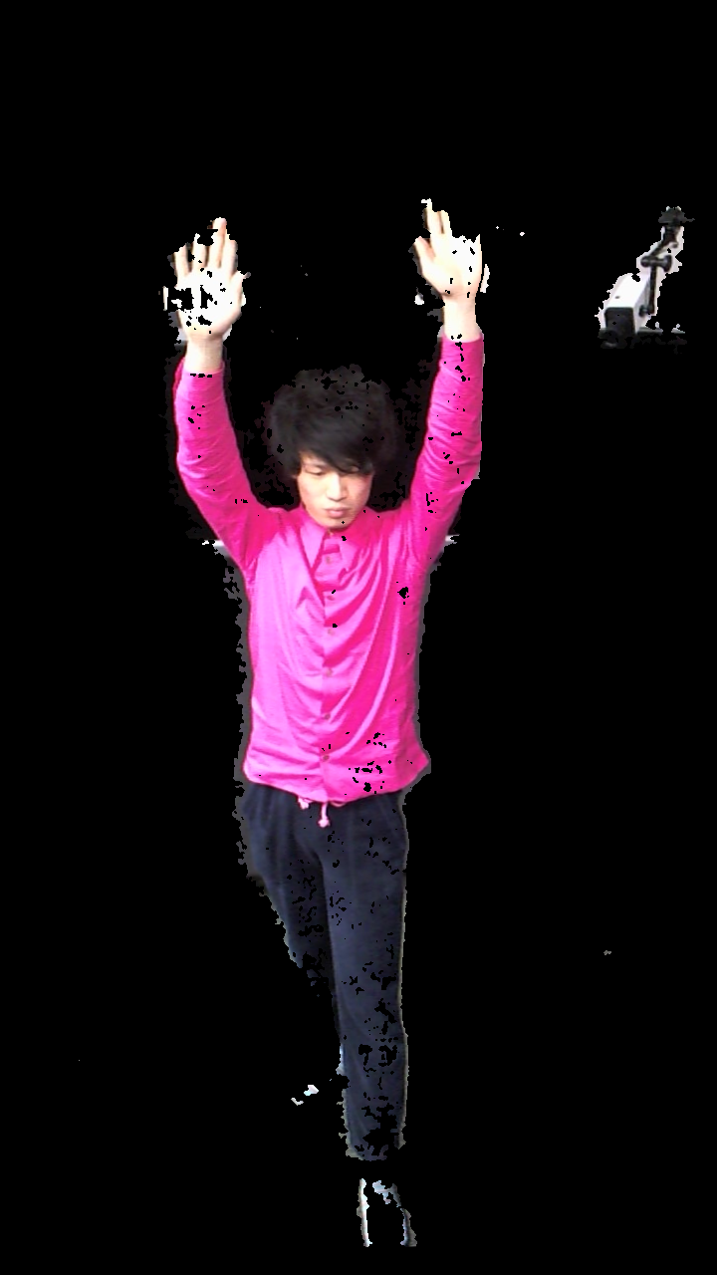
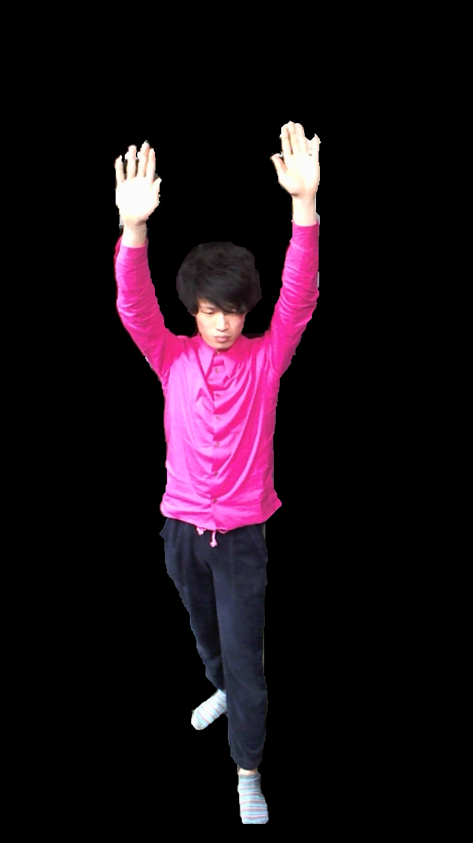
評価指標について
結果画像
正解画像
Notes:
Accuracy
正確度もしくは正解率．結果画像全体における正解画像の画素値と一致した割合．この値が高ければ，画像全体に対する結果画像の信頼度が増加する．
Precision
適合率もしくは精度．結果画像においてオブジェクトピクセルとして抽出されたピクセルが，実際に正解画像のオブジェクトピクセルであった割合．この値が高ければ，結果画像におけるオブジェクトピクセルに対する信頼度が増加する．
Recall
再現率．正解画像のオブジェクトピクセルのうち，結果画像においてオブジェクトピクセルとして抽出された割合．この値が高ければ，正解画像におけるオブジェクトピクセルに対する信頼度が増加する．
Specificity
特異度．正解画像の背景ピクセルのうち，結果画像において背景ピクセルとして除去された割合．この値が高ければ，除去された背景ピクセルの信頼度が増加する．
F-measure
F 値と呼ばれる．Precision とRecall の調和平均．
False Addition
正解画像の背景ピクセルに対する結果画像の誤抽出ピクセルの割合．
False Deletion
正解画像のオブジェクトピクセルに対する結果画像の抽出不足ピクセルの割合．

Slide 28
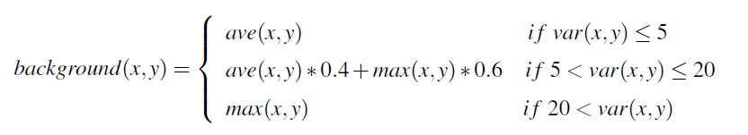
分散を考慮したマスク作成法
Notes:
元画像150 枚の各画素について，その分散を計算し，その値が大きいものほど最大値に重みを，その値が小さいものほど平均値に重みをもたせて背景の視差マップを作成する．
ノイズはフレームごとに離散的に出現するので，分散が大きくなるという特徴を利用している．
式のように背景の視差マップを作成した．

Slide 29
リアルタイム性について
固定閾値
提案手法(背景差分)
固定閾値
平均値
最大値
分散を考慮
※それぞれ30回試行の平均と標準偏差
Notes:
30fps
33msecが必要

Slide 30
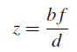
三角測量について
被写体
左カメラ
右カメラ

Slide 31
抽出結果(F-measureのみ抜粋)
Notes:
続いてF-measureのみを抜粋した抽出結果を示します．

Slide 32
F-measure(数値ver.)
平均値
 | 固定閾値 | 背景差分(平均) | 背景差分(最大) | 背景差分(分散考慮)
R1-L1 | 86.63178 | 82.61493 | 75.81761 | 84.44937
R1-L2 | 88.21148 | 81.10271 | 89.0726 | 89.36595
R1-L3 | 87.22765 | 76.40922 | 88.41594 | 88.2663
標準偏差
 | 固定閾値 | 背景差分(平均) | 背景差分(最大) | 背景差分(分散考慮)
R1-L1 | 1.157193 | 0.858602 | 2.452705 | 1.469549
R1-L2 | 0.858124 | 0.558971 | 0.923803 | 0.89686
R1-L3 | 0.961555 | 0.877501 | 1.13047 | 1.114016

